Slide 1
資料開放應用獎
參獎提案簡報
應用或服務名稱：交易決策關鍵-期貨市場重要交易資訊統計
提案單位： 金融監督管理委員會

Slide 2
大綱
壹、應用或服務簡介
貳、應用或服務說明(近一年成果)
一、緣起與目的
二、應用與服務定位及功能
三、服務整合程度
四、應用效益
五、未來潛力

Slide 3
壹、應用或服務簡介

Slide 4
應用或服務簡介
簡介
應用或服務名稱：「交易決策關鍵—期貨市場重要交易資訊統計」
期貨市場具有投機、避險、套利及價格發現重要功能，為提升資訊透明度並響應政府開放資料政策，期交所在政府資料開放平台提供期貨市場重要交易資料集
交易人及業者藉由新資訊技術及結合大數據分析，產製具交易決策關鍵參考資料，常見於理財軟體與投資研究網站
學術界利用相關資料，就期貨市場特性、結構及交易策略等面向進行研究，促進學術領域發展
證券及期貨市場交易人、金融機構、產業界、學術界
使用族群

Slide 5
應用之資料
期交所於104年2月起陸續在政府資料開放平臺，提供期貨市場共130項資料集，多項之瀏覽/下載量排名在「投資理財類」前50名，使用者亦多於期交所網站瀏覽/下載，其中應用層面較廣之資料集如下表
項次 | 資料集名稱 | 開放平台 累積下載次數 | 期交所網站 下載次數 (最近一年) | 期交所網站 查詢次數 (最近一年)
1 | 期貨每日交易行情 | 1,353 | 46,882 | 1,595,465
2 | 選擇權每日交易行情 | 1,406 | 40,031 | 692,950
3 | 期貨大額交易人未沖銷部位資料 | 891 | 32,701 | 1,381,652
4 | 選擇權大額交易人未沖銷部位資料 | 8836 | 17,742 | 491,761
5 | 期貨市場三大法人-區分各期貨契約-依日期 | 1,057 | 52,183 | 5,778,280
6 | 期貨市場三大法人-選擇權買賣權分計-依日期 | 1,065 | 28,608 | 1,609,365
7 | 臺指選擇權Put/Call比 | 2,741 | 9,303 | 690,947
8 | 每日期貨每筆成交資料 | 1,164 | 25,582 | -
9 | 每日選擇權每筆成交資料 | 894 | 11,509 | -
註:資料截至109年7月21日，另第8及9項在期交所網站僅提供下載功能

Slide 6
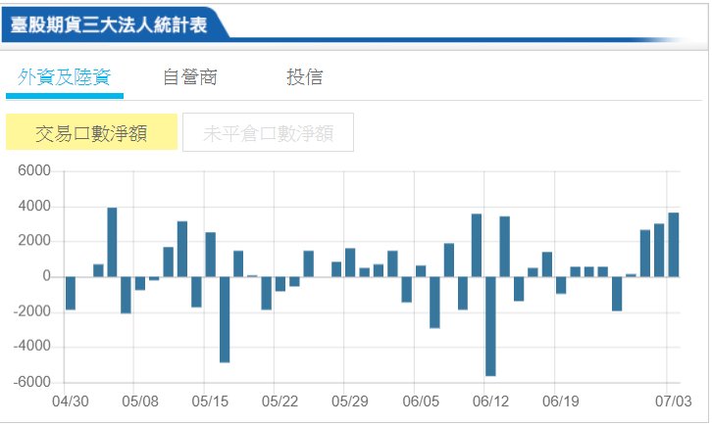
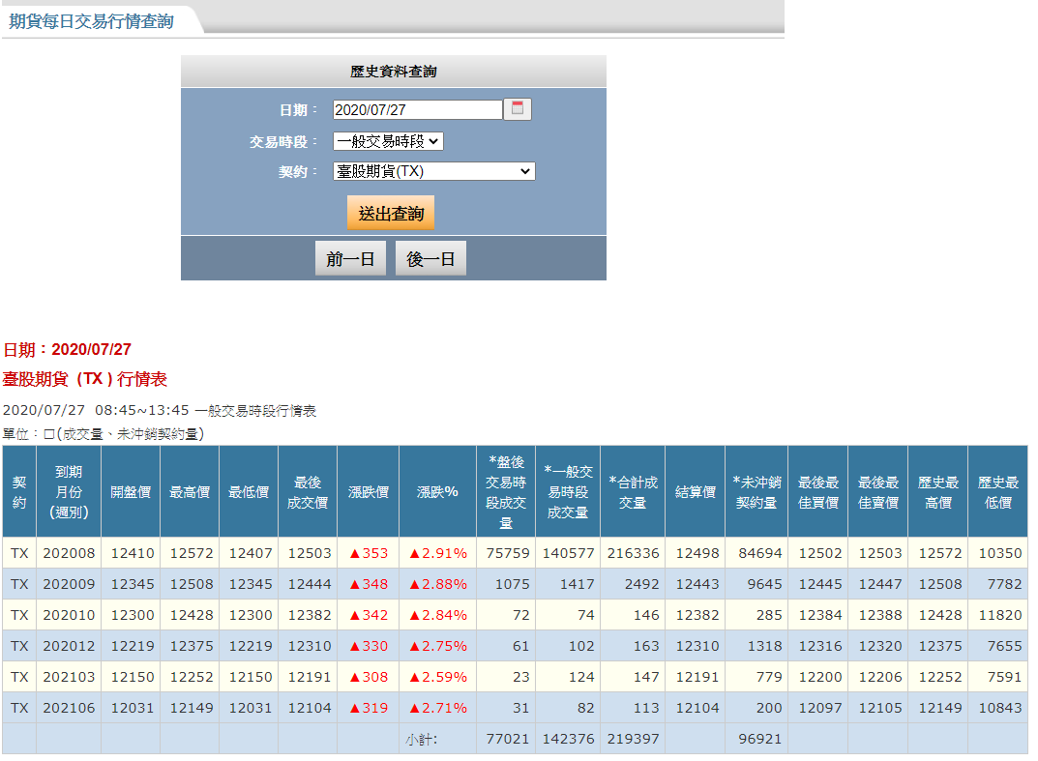
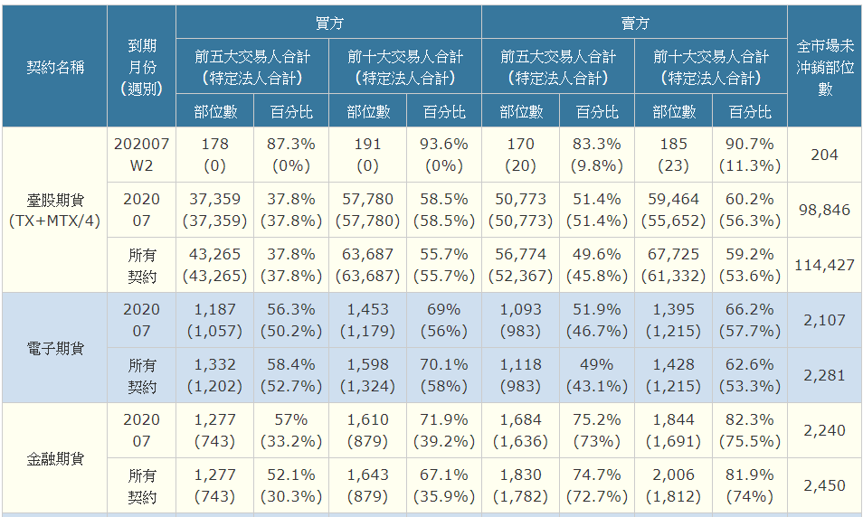
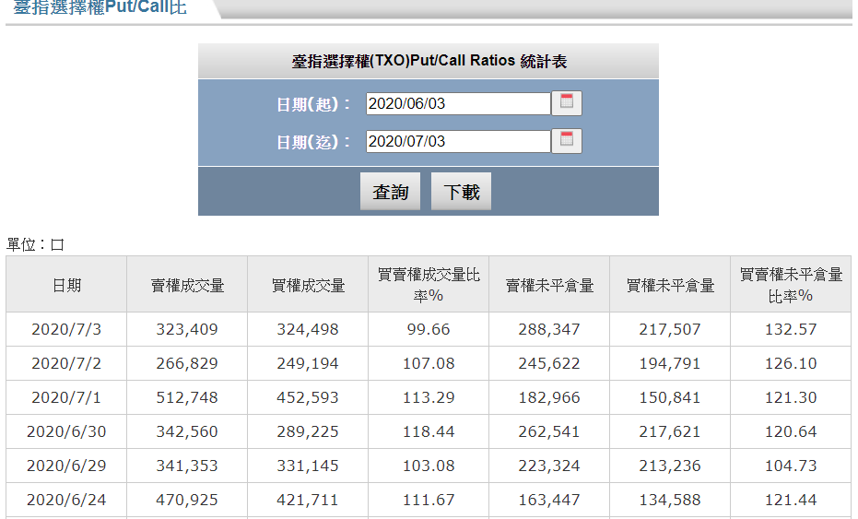
應用之資料(續)
三大法人統計
每日期貨交易行情
大額交易人統計
臺指選擇權Put/Call比
註：圖片來源為期交所網頁

Slide 7
貳、應用或服務說明(近一年成果)

Slide 8
貳
應用或服務說明
一、緣起與目的

Slide 9



一、緣起與目的
期貨市場重要資訊
廣為業界使用
87/7
94/1
97/4
104/2
期交所公布「期貨每日交易行情」
公布
「每日各商品大額交易人未沖銷部位結構」
公布
「每日三大法人期貨交易資訊」
陸續提供期貨市場共130項資料集於政府資料開放平臺
？
期貨市場資訊公布目的
1.平衡一般交易人與法人間資訊不對等之情形
2.交易人結合期貨市場資訊與其他外部資訊，進行綜合分析，有助評估交易策略風險及作出關鍵決策
3.增加市場上理財軟體與投資研究網站相關資訊加值服務取用資料方便性

Slide 10
貳
應用或服務說明
二、應用與服務定位及功能

Slide 11

二、應用與服務定位及功能
資料集用途
透過右列資料集，可觀察市場多空氛圍，相當於市場溫度計，常見於新聞媒體
除期貨市場交易人，廣大的證券市場交易人亦經常使用，作為衡量加權指數或個股多空之指標
期貨大額交易人未沖銷部位資料 選擇權大額交易人未沖銷部位資料 期貨市場三大法人-區分各期貨契約-依日期 期貨市場三大法人-選擇權買賣權分計-依日期 臺指選擇權Put/Call比
使用者類別 常見用途
證券市場交易人
期貨市場交易人
資訊廠商、理財網站
學術單位
判斷證券市場多空行情
判斷期貨市場行情、擬定交易策略
以圖示化於APP或網頁介面呈現
提供加值服務
就金融理論或交易策略等題目
進行實證

Slide 12
二、應用與服務定位及功能(續)
資料集用途
期貨市場於2001年即採用逐筆交易，交易速度相對較快，相對於現貨市場，交易人更有分析期貨市場細部行情資料之需求
透過電腦軟體處理右列資料集，可達到行情分析、開發交易策略及學術研究等目標
期貨每日交易行情 選擇權每日交易行情 前30個交易日期貨每筆成交資料 前30個交易日選擇權每筆成交資料
使用者類別 常見用途
期貨市場交易人
資訊廠商、理財網站
程式交易軟體
學術單位
判斷期貨市場行情、擬定交易策略
以圖示化於APP或網頁介面呈現，提供加值服務
利用期貨市場不同時間週期價量資訊提供使用者開發程式交易平台
就金融理論或交易策略等題目進行實證

Slide 13
二、應用與服務定位及功能(續)
期貨市場重要交易資訊定位：
1
具時效性、具分析價值
交易人接收即時之期貨市場資訊，利用電腦軟體快速分析，可以即時做出交易決策
期貨市場有龐大數據資料，透過最新技術，將每日大量資料統計分析，相關結果可用於開發交易策略或學術研究
2
靈活設定、符合分析目的
交易人可依其需求與目的，自由設定欲檢視之資訊類別
例如三大法人可區分各期貨契約，期貨大額交易人未沖銷部位可區分前五大交易人、前十大交易人，準確貼合交易人個別分析之目的

Slide 14

二、應用與服務定位及功能(續)
期貨市場重要交易資訊定位：
3
可結合外部資訊綜合分析
期貨市場資訊與其他市場資訊高度相關，透過結合其他外部資訊，
交易人可用更全面方式分析整體金融市場變化，提升分析價值及應用層面，例如
「期貨市場-三大法人未沖銷量」結合「現貨市場-三大法人買賣超金額」，可判斷法人整體多空方向
「期貨市場-大額交易人未沖銷部位資料」結合「現貨市場-融資融券餘額」，可觀察整體市場或個別股票之籌碼面變化，提前因應布局

Slide 15
貳
應用或服務說明
三、服務整合程度

Slide 16
三、服務整合程度
期貨市場重要交易資訊，商業及學術研究上均有多元
應用案例
商業應用案例
三竹股市APP
XQ全球贏家APP
Histock嗨投資理財網站
MultiCharts(程式交易軟體)
學術應用案例
國內碩博士論文

Slide 17
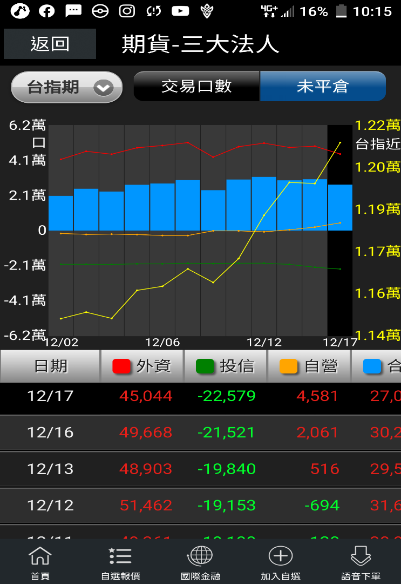
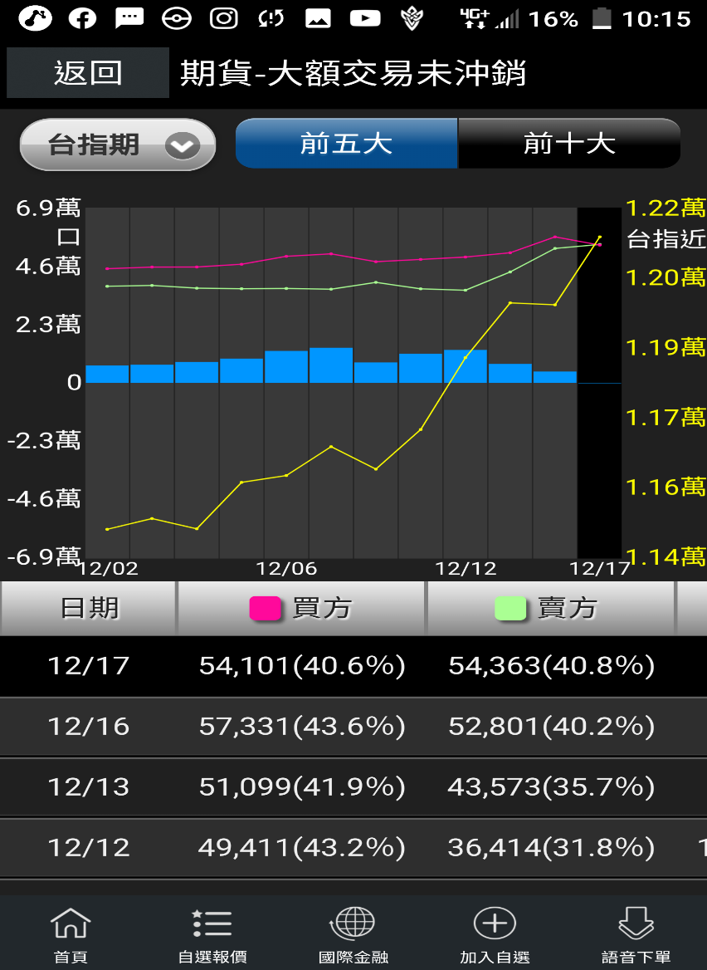
三、服務整合程度(續)
商業應用
(一)三竹股市APP
提供使用者數據加值服務，包含期貨及選擇權每日交易行情、三大法人交易資訊、大額交易人未沖銷部位及臺指選擇權Put/Call比，將繁雜之數據資料以智能化服務、視覺化介面呈現為易讀易懂之資訊，協助交易人做出交易決策
1
2
期貨-大額交易人
未沖銷部位
服務功能意義
期貨市場三大法人及大額交易人未沖銷部位，主要反映法人在期貨市場多空布局。一般交易人透過分析前述資訊，可參考法人部位調整交易策略
舉例：今日外資臺股期貨淨多單由2萬口增加至3萬口，顯示外資對指數樂觀程度上升，交易人可考慮偏多調整部位
期貨-三大法人交易資訊
註：圖片來源為三竹股市APP

Slide 18
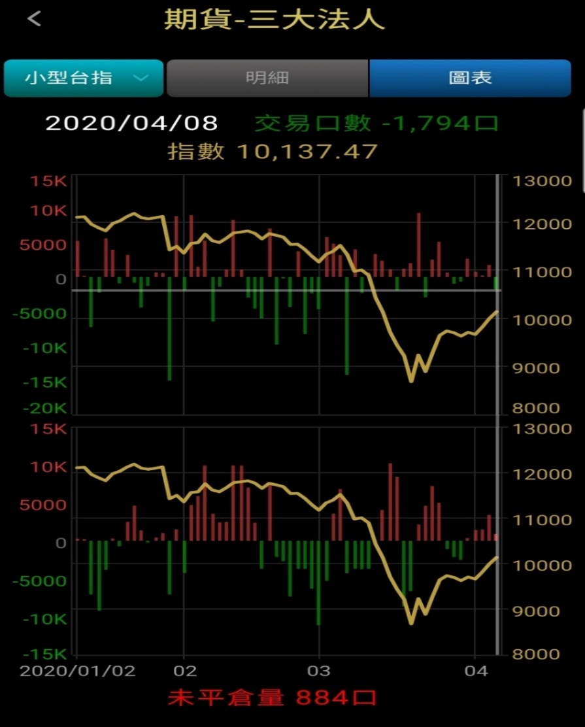
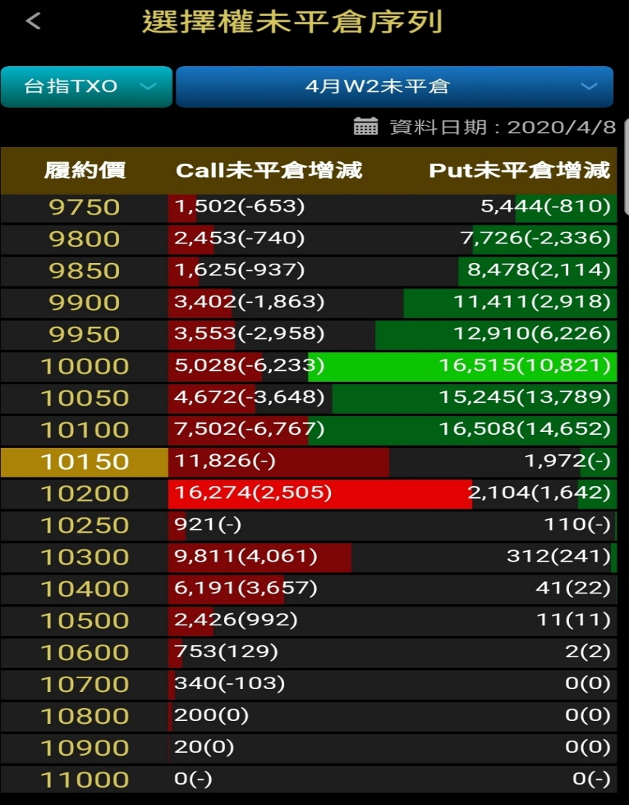
三、服務整合程度(續)
商業應用
(二) XQ全球贏家APP
提供期現貨即時走勢分析、技術分析線圖、全球財經資訊等
期貨部分將市場交易概況、三大法人未平倉餘額及選擇權未平倉序列等資訊以圖像化顯示，使交易人輕鬆掌握每日最新行情
1
2
期貨-三大法人交易資訊
臺指選擇權未平倉序列
服務功能意義
臺指選擇權未平倉量序列分布情況，主要反映市場對指數近期壓力及支撐位置看法，交易人可參考此資訊調整部位
舉例：目前指數為12500點，臺指選擇權買權最大未平倉序列為12600，顯示市場目前壓力看在12600點，上方空間為100點，若交易人判斷上方空間不大，可考慮減碼多方部位
註：圖片來源為XQ全球贏家APP

Slide 19
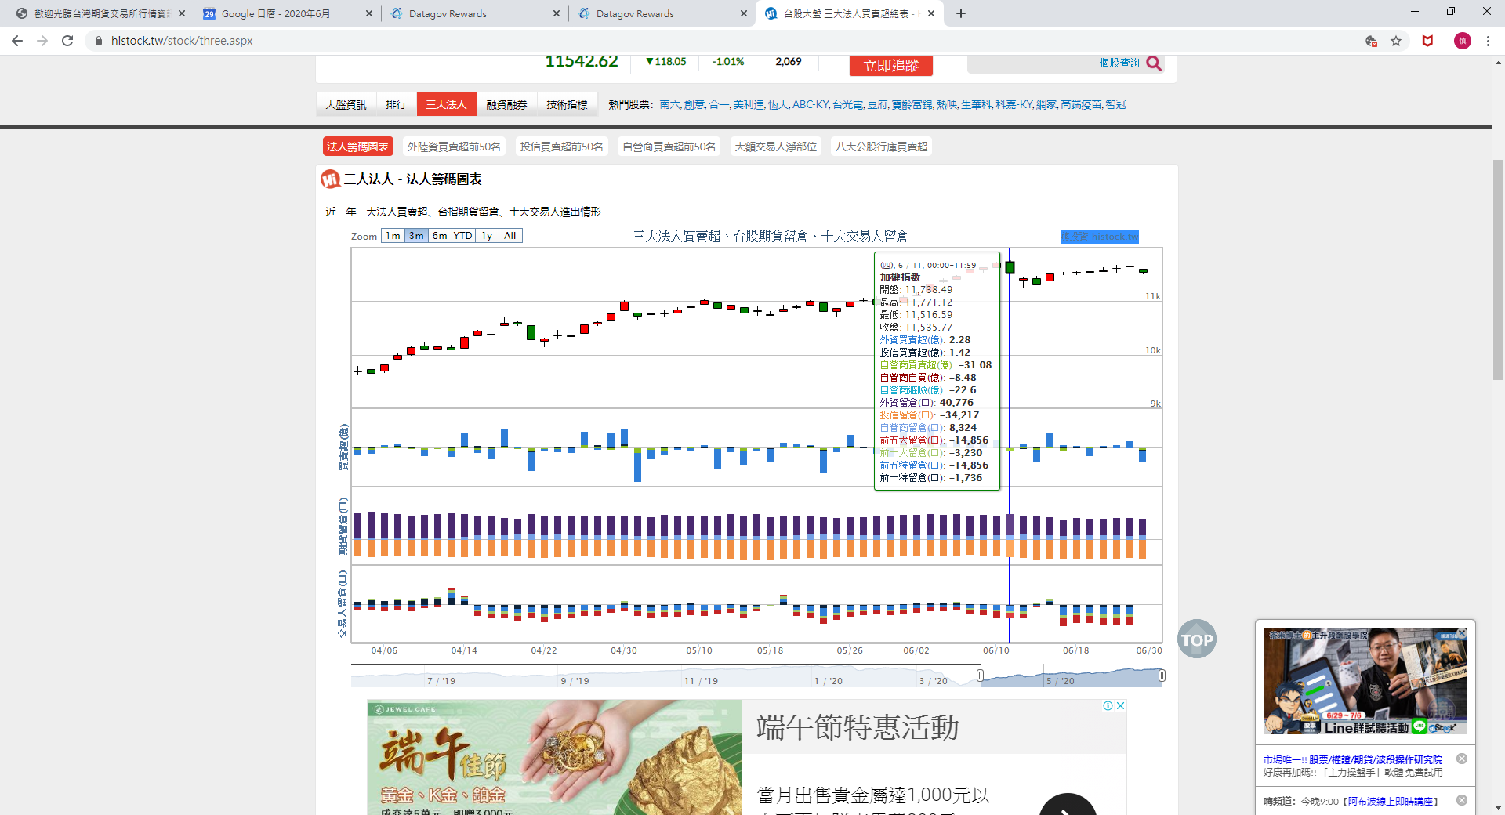
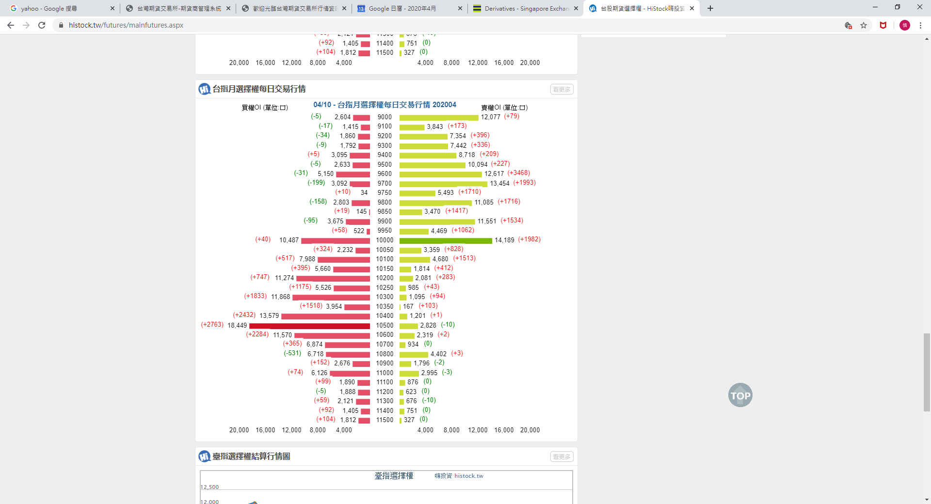
三、服務整合程度(續)
商業應用
(三) Histock嗨投資理財網站
以清楚易懂之圖像化工具，提供即時完整的多種市場資訊，使用者可綜合分析資料間之關聯性
「三大法人-法人籌碼圖表」：結合證交所公布之加權指數每日行情、三大法人買賣超金額，及期貨市場三大法人及大額交易人未沖銷部位等資料
「臺指月選擇權每日交易行情」：以圖像顯示選擇權每日未沖銷量分布情形
1
2
三大法人-法人籌碼圖表
臺指選擇權未平倉序列
註：圖片來源為Histock嗨投資理財網站

Slide 20

三、服務整合程度(續)
商業應用
(四) MultiCharts (程式交易軟體)
利用期貨市場不同時間週期價量資訊(週K、日K、分K、tick)，提供使用者開發程式交易平台，具有以下特色：
1. 提供完整策略回測績效
使用者自由選擇交易之商品、時間週期、進出場方式等，結合期貨市場歷史資料做績效回測。Multicharts提供完整之績效報告，以報表及圖形等方式呈現，使用者透過最佳化過程，找出最適合進出場方式及參數
2. 可開發長線、短線或快速交易策略
利用週K及日K可開發長線策略；使用分K及tick資料，可開發短線或快速交易策略
3. 可匯入外部資訊
可自行匯入各種外部資訊，例如新臺幣匯率、現貨市場成交量、美國十年期公債殖利率、美股S&P VIX等，結合期貨市場資訊與外部資訊，作為進出場條件或濾網，提升交易策略績效或穩定性
4. 滿足自動下單需求
Multicharts提供期貨市場即時行情資訊及自動下單功能，滿足交易人
自動交易需求

Slide 21
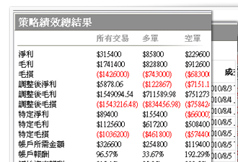
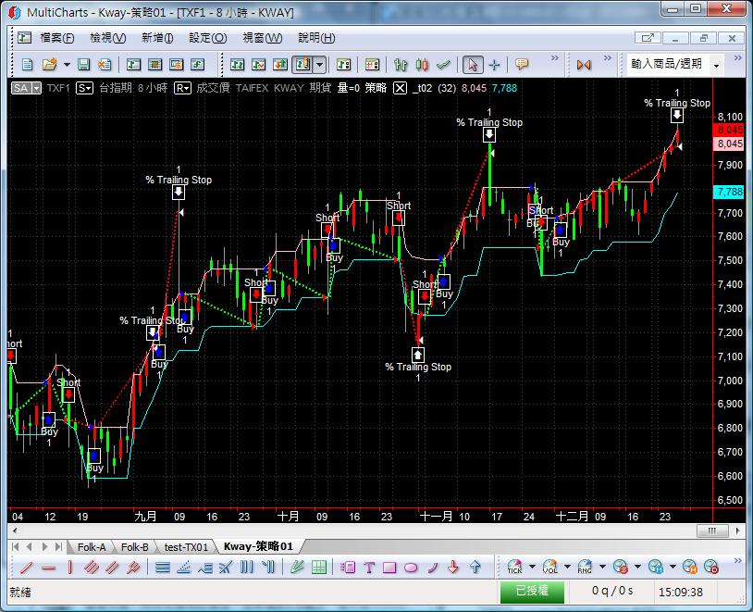
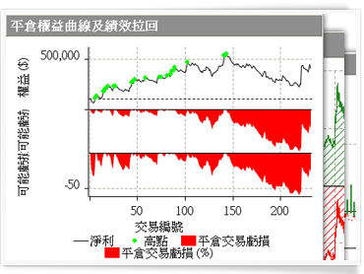
三、服務整合程度(續)
2
交易策略績效回測報告
商業應用
(四) MultiCharts (程式交易軟體)
1
使用期貨市場資料開發策略
3
以圖像顯示過去績效損益
註：圖片來源為凱衛資訊網站

Slide 22

三、服務整合程度(續)
學術研究應用
國內學術單位選擇統計或計量模型，或其他大數據分析方法，藉由期貨市場完整開放資料，就金融理論或交易策略等題目進行實證
跨領域應用案例-機器學習應用於臺灣股票指數期貨趨勢預測及交易策略建構(臺灣大學資訊工程學研究所)：利用三種不同機器學習模型，結合「期貨每日交易行情資訊」，建置能夠穩定判斷市場趨勢及進出場點之模型，並利用該模型設計可在國內期貨市場穩定獲利之策略
108年 應用案例 | 校院及系所名稱 | 論文名稱 | 應用之資料集
 | 國立臺灣大學 資訊工程學研究所 | 機器學習應用於台灣股票指數期貨趨勢預測及交易策略建構 | 期貨每日交易行情
 | 國立交通大學 資訊管理研究所 | 以自動深度學習估測風險中立機率密度應用於選擇權定價與交易 | 選擇權每日交易行情
 | 國立政治大學 金融學系 | 卷積神經網路結合技術指標交易策略在台灣加權指數期貨之應用 | 期貨每日交易行情
 | 國立彰化師範大學 財務金融技術學系 | 外資期貨未平倉數與台指選擇權之關聯性 | 選擇權每日交易行情 期貨市場三大法人-區分各期貨契約-依日期
 | 國立臺灣科技大學 財務金融研究所 | 台灣機構投資人在現貨及期權持有部位之籌碼面指標對台指期價格走勢的影響分析：建構台灣期貨市場交易策略 | 期貨每日交易行情、選擇權每日交易行情 期貨大額交易人未沖銷部位 選擇權大額交易人未沖銷部位 期貨市場三大法人-區分各期貨契約-依日期

Slide 23
貳
應用或服務說明
四、應用效益

Slide 24

四、應用效益
量化效益-公開資料
政府資料開放平臺 ：計 130 項資料集
累積瀏覽次數 ：達 32萬 次以上
累積下載次數 ：達 8萬 次以上
期貨市場多項資料集，瀏覽/下載量排名在政府資料開放平台「投資理財類」前50名之列，以其熱門程度，期貨市場重要資訊確實滿足使用者分析期貨市場所需資訊

Slide 25
四、應用效益(續)
質化效益-公開資料
商業應用
1.新聞媒體財經節目：利用期貨市場重要資訊，作為客觀數據分析市場變化，搭配即時財經新聞，提供觀眾對未來行情看法
2.證券期貨業者：彙整現貨及期貨市場相關資訊，以報告形式提供客戶，作為交易決策參考
3.理財網站與APP：以圖表化呈現重要資訊，且可交叉比對跨市場資訊，使交易人活化應用，進而協助其擬定交易策略
4.程式交易軟體：利用期貨市場不同時間週期價量資訊，提供使用者開發程式交易平台
業者提供客戶加值期貨市場資訊，創造營收
市場透明度提升，有助於交易人自主分析，刺激其交易意願
引發更多交易，促進市場流動性提升，市場更為健全

Slide 26
四、應用效益(續)
質化效益-公開資料
學術應用
1.藉由期貨市場完整的開放資料，學術單位可選擇理論模型或其他大數據分析方法，就金融理論、市場結構或交易策略等題目進行實證
2.108年國內碩博士論文，應用期貨市場開放資料進行研究即達77篇
研究者使用期貨市場資訊完成研究論文
促進國內學術發展，培養金融人才
研究結果提供公家機關及證券期貨業者參考，作為未來政策規劃依據

Slide 27
貳
應用或服務說明
五、未來潛力

Slide 28
五、未來潛力
混搭其他資料的可能性-商業應用
期貨業者或理財網站可與金融科技創新業者及傳統金融業者合作，結合「期貨市場資訊」、「客戶個人資料」及「其他外部資訊」，運用AI智能發展創新服務方式。
例如打造「期貨理財機器人」，結合
客戶資產配置(證券、存款、保險、基金等)
客戶投資目標、過去交易記錄
期貨市場重要資訊
其他外部資訊(國內外其他市場資訊、總體經濟指標等)
運用AI智能進行分析，提供客戶創新服務
在現有資產配置下，適合之期貨商品及交易策略，及最適資金規模，可符合客戶交易偏好及風險承受程度
客戶其他資產承擔風險過高時，適時推薦對應的期貨避險
策略

Slide 29
五、未來潛力(續)
混搭其他資料的可能性-學術應用
現行較多學術應用集中於臺股期貨及臺指選擇權資料，期貨市場另有電子期貨、金融期貨、股票期貨、ETF期貨，國外股價指數期貨、匯率期貨、黃金期貨及原油期貨等
可應用上面商品交易資訊，搭配其他總體經濟指標，以宏觀角度就全球經濟發展進行分析
對跨產業(例如電子期貨及金融期貨)或跨市場(例如ETF現貨與ETF期貨)之關係作研究，找出潛在關聯性及原因
利用個股期貨之大額交易人未沖銷部位，結合現貨市場其他個股籌碼面資訊，分析關聯性或潛在交易策略
學術上可應用層面廣泛，研究成果可提供政府機關及民間企業未來規劃布局參考
期交所亦舉辦論文徵集活動，鼓勵學術界從事期貨相關研究

Slide 30
參、結論

Slide 31
結論
一
期交所於104年2月起陸續在政府資料開放平臺，提供期貨市場共130項資料集，多項瀏覽/下載量排名在「投資理財類」前50名。期貨市場資訊與其他市場資訊高度相關，透過結合外部資訊，可用更創新方式分析金融市場變化
交易人及業者藉由新資訊技術或結合大數據分析，產製具交易決策關鍵參考資料，常見於理財軟體、投資研究網站及程式交易軟體。業者提供客戶加值期貨市場資訊，創造營收。而市場透明度提升，有助於交易人自主分析，刺激交易意願，進而衍生更多交易，促進市場流動性提升，整體市場更為健全
藉由期貨市場完整之開放資料，學術單位以理論模型或其他大數據分析方法，就市場結構或交易策略等題目進行實證，108年國內碩博士論文，應用相關資料進行研究即達77篇
未來潛力發展，期貨業者可與金融科技創新業者及傳統金融業者合作，結合「期貨市場資訊」、「客戶個人資料」及「其他外部資訊」，運用AI智能發展「期貨理財機器人」等創新服務；學校單位亦可應用更多期貨商品資訊，結合其他經濟指標，對跨市場或全球經濟之潛在情勢做相關研究
二
三
四

Slide 32
簡報結束
謝謝！敬請指導！

